Slide 1


生 物 氧 化
(Biological oxidation)
朱利娜 zlnzln126@126.com
生物化学与分子生物学教研室南方医科大学基础医学院

Slide 2
生物氧化的概念
化学物质在生物体内进行的氧化过程称为生物氧化(biological oxidation)。
线粒体氧化体系——主要
消耗O₂
产生CO₂和H₂O
产生能量（ATP）
分类
其他氧化体系：胞质、微粒体等
对底物进行氧化修饰、转化
不产生能量

Slide 3
1.生物氧化与体外氧化的相同点
生物氧化的特点
生物氧化中物质的氧化方式有加氧、脱氢、失电子，遵循氧化还原反应的一般规律。
物质在体内外氧化时所消耗的氧量、最终产物（CO₂，H₂O）和释放能量均相同。

Slide 4
2.生物氧化与体外氧化之不同点
生物氧化
体外氧化
在细胞内温和的水溶液环境中（体温，pH接近中性），由一系列酶的催化下逐步进行
体外燃烧
能量逐步释放，有利于机体捕获能量，提高ATP生成的效率
能量是突然释放的
生物氧化中生成的H₂O由脱下的氢与氧结合产生，CO₂由有机酸脱羧产生
产生的CO₂、H₂O由物质中的碳和氢直接与氧结合生成。
速度受体内多种因素调控
不受调节

Slide 5
内容提纲
线粒体氧化体系与呼吸链
氧化磷酸化与ATP生成
氧化磷酸化的影响因素
其他氧化和抗氧化体系
线粒体氧化体系与呼吸链
氧化磷酸化与ATP生成
氧化磷酸化的影响因素

Slide 6
营养物质的分解代谢
糖、脂肪和蛋白质等营养物质在体内彻底氧化分解生成CO₂ 和 H₂O，同时释放能量满足机体生命活动需要的过程。
糖
O₂
脂肪
CO₂和H₂O
ADP+Pi
蛋白质
ATP
能量
热能

Slide 7
葡萄糖有氧氧化生成的ATP
反 应
辅酶
ATP产生
第一阶段
葡萄糖 6-磷酸葡萄糖
-1
6-磷酸果糖 1,6-二磷酸果糖
-1
？
胞质
3-磷酸甘油醛 1,3-二磷酸甘油酸
NAD⁺
2.5(或1.5)×2
1,3-二磷酸甘油酸 3-磷酸甘油酸
1×2
磷酸烯醇式丙酮酸 丙酮酸
1×2
第二阶段
丙酮酸 乙酰辅酶A
NAD⁺
2.5×2
第三阶段
异柠檬酸 α-酮戊二酸
NAD⁺
2.5×2
线
粒
体
α-酮戊二酸 琥珀酰辅酶A
NAD⁺
2.5×2
琥珀酰辅酶A 琥珀酸
1×2
琥珀酸 延胡索酸
FAD
1.5×2
苹果酸 草酰乙酸
NAD⁺
2.5×2
合 计
32或30

Slide 8
第一节
线粒体氧化体系和呼吸链
Oxidative system and respiratory chain in mitochondrion

Slide 9
内容纲要
线粒体氧化体系的组成成分
呼吸链的组成和类型

Slide 10
一、线粒体氧化体系的组成成分
定位：线粒体内膜和基质
作用：将底物脱下的NADH和FADH₂传递给氧
性质：递氢体和递电子体（2H ↔ 2H⁺ + 2e）

Slide 11
线粒体氧化体系的递氢体和递电子体
名称 | 辅助因子 | 作用
烟酰胺腺嘌呤二核苷酸(NAD⁺) |  | 递氢体，传递1H、1e
黄素蛋白 | FMN或FAD | 递氢体，传递2H
泛醌（CoQ） |  | 递氢体，传递2H
铁硫蛋白 | 铁硫中心(Fe-S) | 递电子体，传递1e
细胞色素(cyt) | 血红素样辅基 | 递电子体，传递1e

Slide 12
（一）烟酰胺腺嘌呤二核苷酸
（nicotinamide dinucleotide，NAD⁺）
Vit PP的衍生物，脱氢酶的辅酶
功能基团：烟酰胺环（N³⁺ ↔ N⁵⁺ + 2e ）
双电子传递体
Notes:
NADP+也可发挥传递氢和电子的作用，但是主要参与体内一些合成代谢的供氢反应以及线粒体外的氧化和抗氧化反应

Slide 13
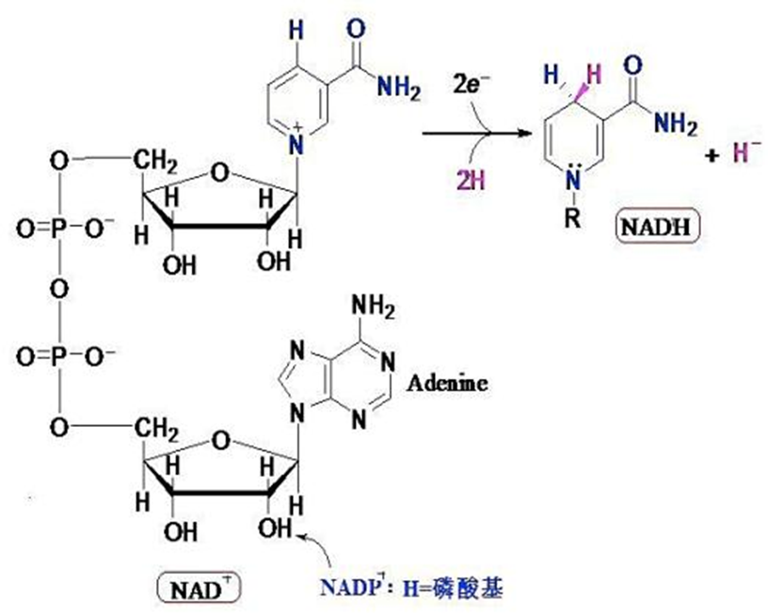
2H⁺+2e
H⁺
NAD(P)⁺ + 2H ↔ NAD(P)H + H⁺

Slide 14
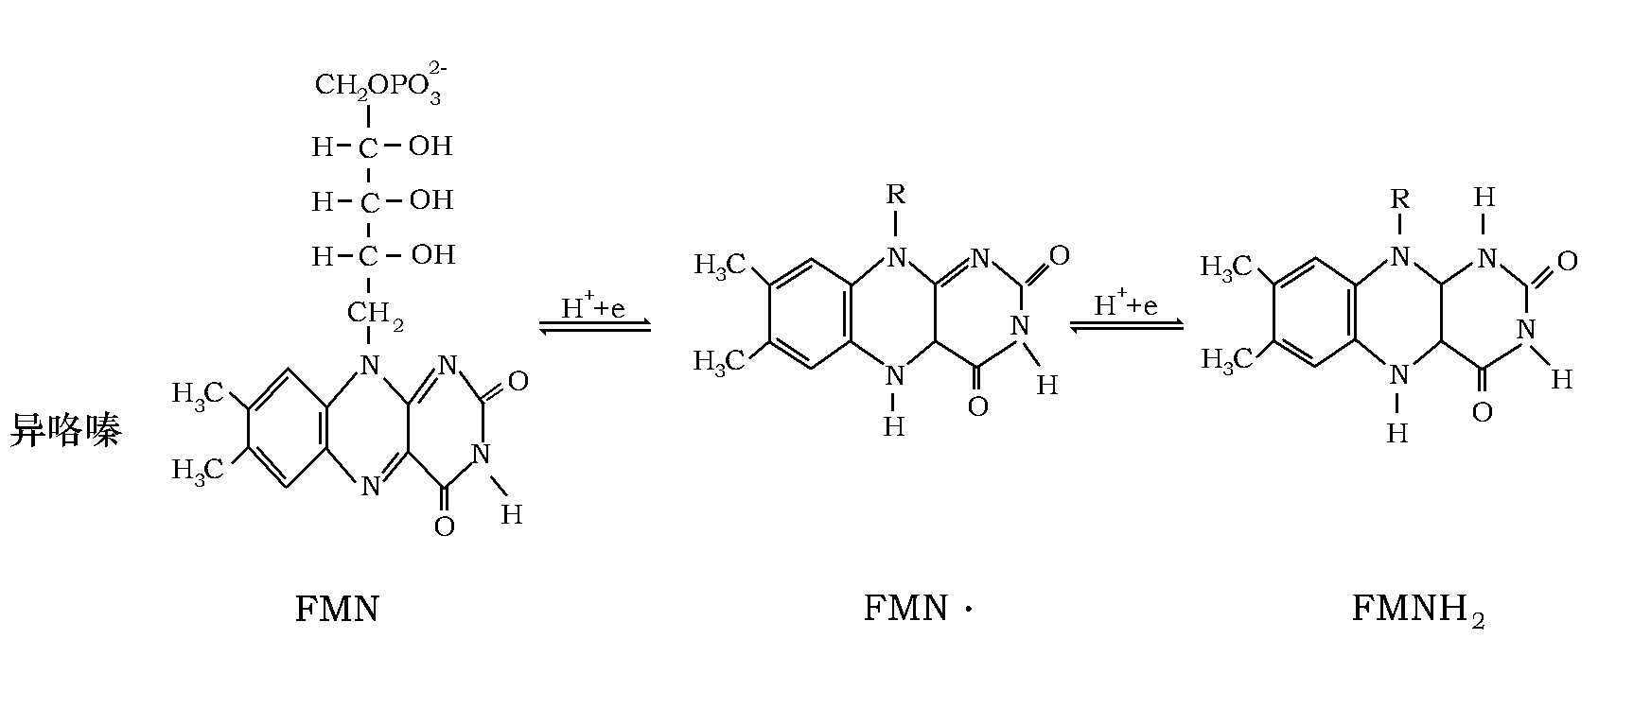
（二）黄素蛋白（flavin protein，FP）
辅基有两种：FMN和FAD,功能基团为异咯嗪环
单、双电子传递体

Slide 15
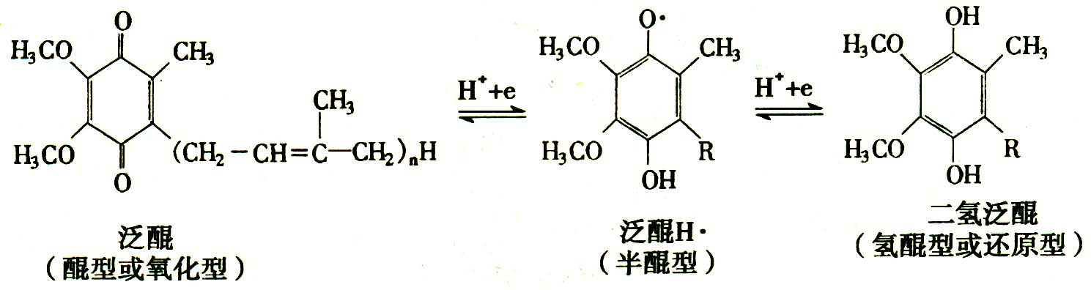
（三）泛醌（ubiquinone，Q）
脂溶性化合物，人类泛醌含10个异戊二烯单位（Q₁₀）
可在线粒体内膜中自由扩散
单、双电子传递体

Slide 16
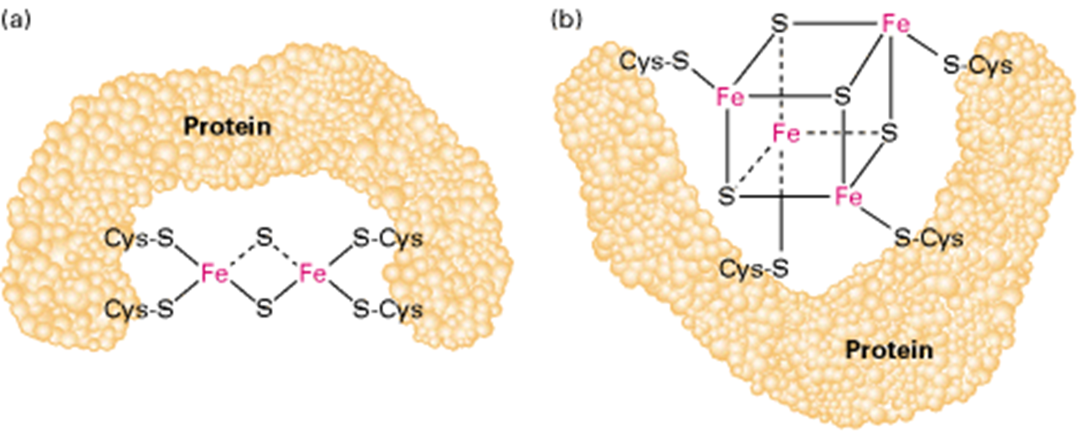
（四）铁硫蛋白（iron-sulfur protein）
辅基：铁硫中心(Fe-S)含等量铁离子和硫原子
通过 Fe²⁺ ↔ Fe³⁺ + e 传递电子
单电子传递体

Slide 17
（五）细胞色素（cytochromes，Cyt）
含血红素样辅基的蛋白质
分Cyt a、b、c 及不同的亚类
通过血红素辅基中Fe²⁺ ↔ Fe³⁺ + e 传递电子
单电子传递体

Slide 18
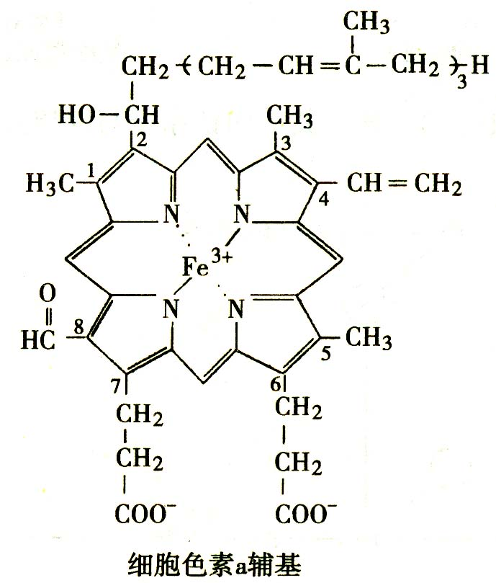
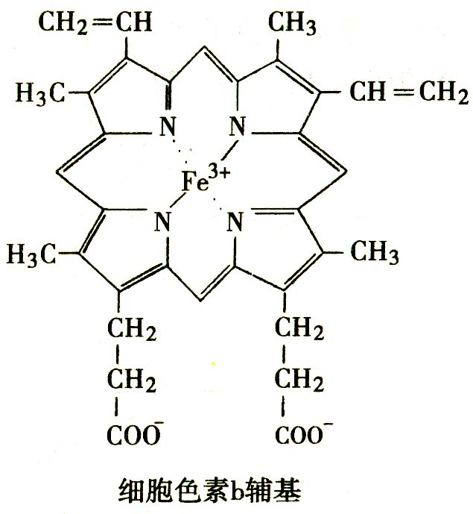
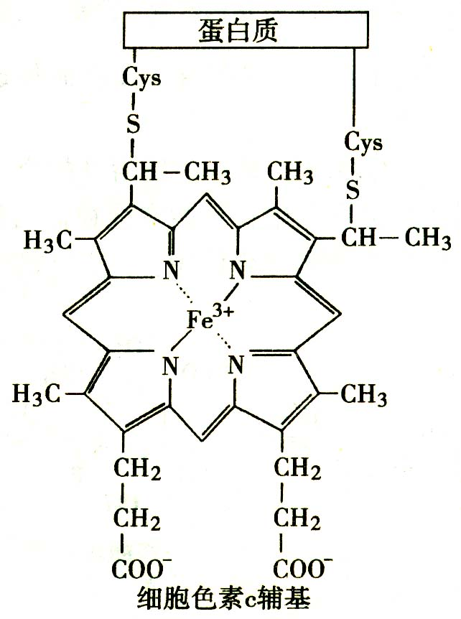
Cyt光吸收的差异是由于血红素卟啉环的侧链以及卟啉环与蛋白质部分的连接方式不同所致

Slide 19
线粒体氧化体系中主要包括Cyt a、Cyt a₃、Cyt b、Cyt c和Cyt c₁，其电子传递顺序是：
Cyt b → Cyt c₁ → Cyt c → Cyt aa₃ → O₂
由于Cyt a和Cyt a₃结合紧密很难分开，故将他们合称为Cyt aa₃。 Cyt aa₃中除了有两个血红素辅基外，还有铜离子可进行传递电子的反应。
Fe²⁺ → Fe³⁺ + e
Cu⁺ → Cu²⁺ + e

Slide 20
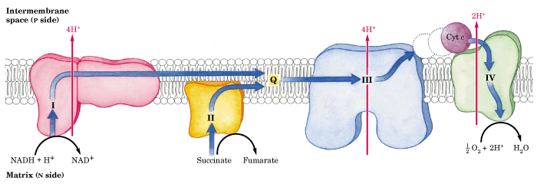
二、呼吸链的组成
线粒体内膜上呼吸链各复合体的示意图

Slide 21
什么是呼吸链(respiratory chain)？
定位：线粒体内膜
组成：多个蛋白质复合体（酶及其辅助因子）
作用：催化连续的氧化还原反应，将代谢物脱下的还原当量(NADH和FADH₂)传递给氧生成水
别名：电子传递链(electron transfer chain, ETC)

Slide 22
人线粒体呼吸链的组成
呼吸链 组成 | 名称 | 主要蛋白组成（辅助因子） | 肽链数 | 质量 （kD）
复合体Ⅰ | NADH-泛醌 还原酶 | 黄素蛋白(FMN)，铁硫蛋白(Fe-S) | 43 | 850
复合体Ⅱ | 琥珀酸-泛醌 还原酶 | 黄素蛋白(FAD)，铁硫蛋白(Fe-S) | 4 | 140
*泛醌 |  | CoQ |  | 0.863 (Q₁₀)
复合体Ⅲ | 泛醌-细胞色素c还原酶 | 铁硫蛋白(Fe-S)，细胞色素b,c₁(血红素) | 11 | 250
*细胞色素c |  | 细胞色素c（血红素） | 1 | 13
复合体Ⅳ | 细胞色素c 氧化酶 | 细胞色素aa₃(血红素，Cu_{A}，Cu_{B}) | 13 | 162
* 泛醌 和 Cyt c 不包含在酶复合体中

Slide 23
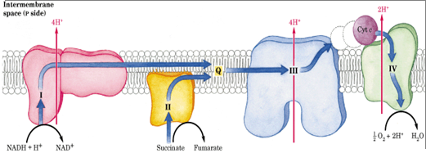
（一）复合体Ⅰ: NADH-泛醌还原酶
功能: 将电子从NADH传递给泛醌
组成：黄素蛋白、铁硫蛋白、疏水蛋白
复合体Ⅰ的电子传递：
还原型Fe-S
NADH+H⁺
FMN
Q
NAD⁺
FMNH₂
氧化型Fe-S
QH₂
复合体Ⅰ有质子泵功能，每传递2个电子可将4个H⁺从线粒体内膜基质侧泵到胞质侧

Slide 24
（二）复合体Ⅱ:
琥珀酸-泛醌还原酶
功能: 将电子从琥珀酸传递给泛醌
组成：黄素蛋白、铁硫蛋白
复合体Ⅱ的电子传递：
琥珀酸
FAD
还原型Fe-S
Q
延胡索酸
FADH₂
氧化型Fe-S
QH₂
复合体II没有质子泵功能

Slide 25
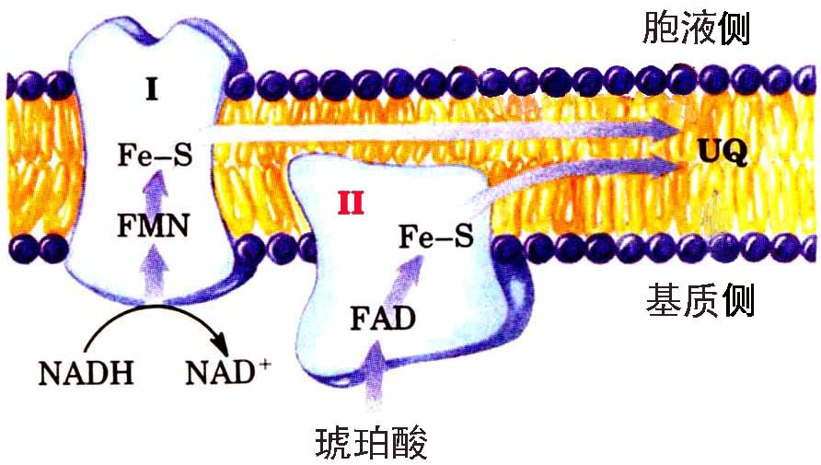
复合体 I 及复合体 II 的电子传递

Slide 26
（三）复合体Ⅲ:
泛醌-细胞色素c还原酶
功能：将电子从泛醌传递给细胞色素c
组成：细胞色素b(b₅₆₂,b₅₆₆)、细胞色素c₁
铁硫蛋白
复合体Ⅲ的电子传递：
Fe-S; c₁
b₅₆₂; b₅₆₆;
QH₂→ →Cyt c
复合体III也有质子泵功能，每传递2个电子可将4个H⁺从线粒体内膜基质侧泵到胞质侧

Slide 27
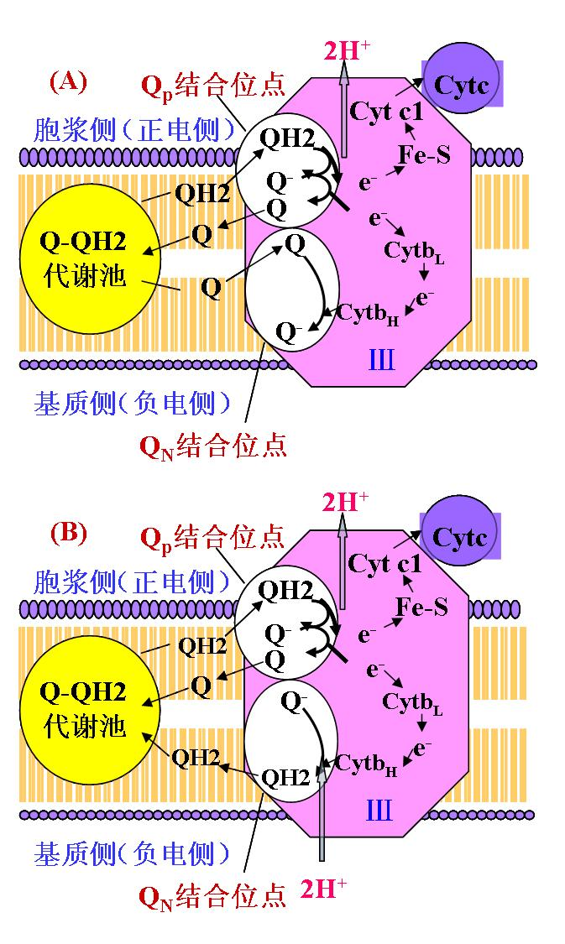
复合体Ⅲ的电子传递通过“Q循环”实现
Cyt c是呼吸链唯一水溶性球状蛋白，不包含在复合体中。将获得的电子传递到复合体Ⅳ

Slide 28
Q循环
Fe-S
Cyt c₁
Cyt c (还原型)
e
Q
QH₂
第一阶段
e
Cyt b₅₆₆
Cyt b₅₆₂
Q
Cyt b₅₆₆
Cyt b₅₆₂
Q·⁻
e
第二阶段
Q
QH₂
e
QH₂
Fe-S
Cyt c₁
Cyt c (还原型)

Slide 29
（四）复合体Ⅳ:
细胞色素c氧化酶
功能：将电子从细胞色素c传递给氧
还原型Cyt c → → O₂
Cu_{A}→a→a₃-Cu_{B}
复合体Ⅳ的电子传递
Cyt a₃-Cu_{B}形成活性双核中心，将电子传递给O
复合体IV的质子泵功能：每传递2个电子，可使2个H⁺跨线粒体内膜向胞质侧转移

Slide 30
4 Cyt c
复合体Ⅳ的电子传递过程
4H⁺
4e
胞质侧
（正电侧）
亚基2
Cu_{A}
O₂
血红素a₃
Fe-Cu中心
亚基3
Cu_{B}
血红素a
亚基1
基质侧
（负电侧）
4H⁺
4H⁺
2H₂O

Slide 31
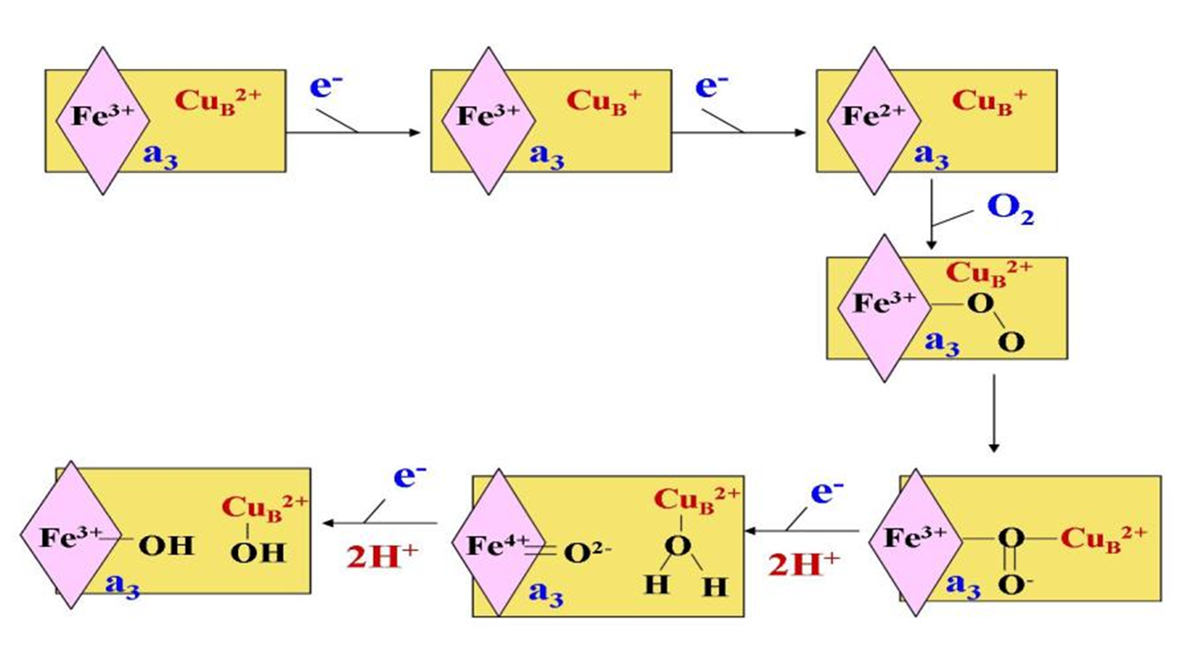
2H₂O
2H⁺
复合体IV的Cyt a₃-Cu_{B}中心将电子传递给O₂生成水的过程
电子传递过程中产生的O₂⁻•和O₂²⁻与双核中心紧密结合

Slide 32
三、呼吸链的类型
1. NADH呼吸链
  NADH →复合体Ⅰ→Q →复合体Ⅲ→Cyt c →复合体Ⅳ→O₂
2. FADH₂呼吸链（琥珀酸氧化呼吸链）
琥珀酸 →复合体Ⅱ →Q →复合体Ⅲ→Cyt c →复合体Ⅳ→O₂

Slide 33
呼吸链的各组分的排列顺序
由以下实验确定
① 标准氧化还原电位 （由低到高）
②特异抑制剂阻断
③还原状态呼吸链缓慢给氧
④拆开和重组

Slide 34
呼吸链中各氧化还原对的标准氧化还原电位
氧化还原对 | E^{0`}(V) | 氧化还原对 | E^{0`}(V)
NAD⁺ /NADN+H⁺ | -0.32 | Cyt c₁ Fe³⁺ /Fe²⁺ | 0.22
FMN /FMNH₂ | -0.219 | Cyt c Fe³⁺ /Fe²⁺ | 0.25
FAD /FADH₂ | -0.219 | Cyt a Fe³⁺ /Fe²⁺ | 0.29
Q /QH₂ | 0.06 | Cyt a₃ Fe³⁺ /Fe²⁺ | 0.35
Cyt b_{L}(b_{H}) Fe³⁺/Fe²⁺ | 0.05(0.10) | 1/2O₂ /H₂O | 0.816

Slide 35
4H⁺
4H⁺
2H⁺
Cytc
ox
Cytc
red
Cytc
red
胞液侧
Cytc
ox
Ⅲ
Ⅰ
QH2
线粒体内膜
Ⅳ
Q
Ⅱ
基质侧
1/2O₂+2H⁺
H₂O
NADH+H⁺
NAD⁺
2H⁺
琥珀酸
延胡索酸
4H⁺
4H⁺
呼吸链各组分在线粒体内膜中的位置及排列顺序

Slide 36
2H⁺
H₂O
NADH呼吸链
O²⁻
½ O₂
2e
2e
SH₂
NAD⁺
FMNH₂
Q
Cyt-Fe²⁺
Cyt-Fe³⁺
Cyt-Fe²⁺
(b-c₁)
c
(a-a₃)
S
NADH
+H⁺
FMN
QH₂
Cyt-Fe³⁺
Cyt-Fe²⁺
Cyt-Fe³⁺
2e
2e
复合体I
复合体III
复合体IV
Q
QH₂
复合体II
FADH₂
FAD
FADH₂呼吸链
延胡索酸
琥珀酸

Slide 37
氧化磷酸化与ATP生成 oxidative phosphorylation and production of ATP
第二节

Slide 38
ATP的生成方式
氧化磷酸化——主要方式
底物水平磷酸化（3个反应）
能量极端缺乏时：
腺苷酸激酶
ADP + ADP ATP + AMP

Slide 39
*
三个底物水平磷酸化反应
磷酸甘油酸激酶
1，3-二磷酸甘油酸
3-磷酸甘油酸
ADP
ATP
丙酮酸激酶
磷酸烯醇式丙酮酸
丙酮酸
ADP
ATP
琥珀酰CoA合成酶
琥珀酰CoA
琥珀酸 + HSCoA
GDP+Pi
GTP

Slide 40
一、氧化磷酸化
  氧化磷酸化 (oxidative phosphorylation)是指在呼吸链电子传递过程中耦联ADP磷酸化生成ATP，又称为耦联磷酸化。
两个过程的耦联：
即还原当量的氧化过程和ADP磷酸化过程
氧化磷酸化是体内ATP生成的主要方式

Slide 41
（一）氧化磷酸化耦联部位
根据P/O比值和自由能变化，可以大致确定氧化磷酸化的耦联部位，即ATP生成的部位。

Slide 42
1. P/O比值
指物质氧化时，每消耗1摩尔氧原子所消耗无机磷的摩尔数（或ADP摩尔数），即生成的ATP摩尔数。
2H →→→ O
H₂O
？
n
n
n
ADP + Pi
ATP
n ＝

Slide 43
线
粒
体
离
体
实
验
测
得
的
一
些
底
物
的
P/O
比
值
底
物
呼
吸
链
的
组
成
P/O
比
值
可
能
生
成
的
ATP
数
-
NAD
+
CoQ
2.5
2.5
β
羟
丁
酸
→
复
合
体
Ⅰ
→
→
复
合
体
Ⅲ
→
Cyt
c
→
复
合
体
Ⅳ
→
O
2
琥
珀
酸
复
合
体
Ⅱ
→
CoQ
→
复
合
体
Ⅲ
1.5 1.5
→
Cyt
c
→
复
合
体
Ⅳ
→
O
2
抗
坏
血
酸
Cyt
c
→
复
合
体
Ⅳ
→
O
2
0.88 1
c (Fe
)
O
0.61
细
胞
色
素
2+
复
合
体
Ⅳ
→
2
-
0.68 1
根据上述实验结果，推定NADH与CoQ之间（复合体I），CoQ与Cyt c之间（复合体III）和复合体IV存在着耦联部位

Slide 44
2. 自由能变化
根据热力学公式，pH 7.0时标准自由能变化(△G⁰′)与还原电位变化(△E⁰′)之间有以下关系：
⊿Gº'=-nF⊿Eº'
n为传递电子数；F为法拉第常数(96.5kJ/mol·V)

Slide 45
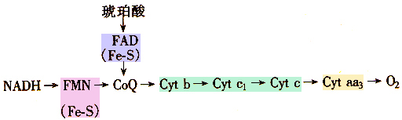
电子传递链自由能变化
氧化磷酸化耦联部位
ATP
ATP
ATP

Slide 46
（二）氧化磷酸化耦联机制
化学渗透假说
基本要点：
呼吸链中复合体Ⅰ、Ⅲ、Ⅳ具有质子泵功能，电子经呼吸链传递时，可将质子（H⁺）从线粒体内膜的基质侧泵到胞浆侧，由于内膜对质子的不通透性，造成膜内、外质子电化学梯度，以此储存能量。 当质子顺梯度回流时驱动ADP与Pi生成ATP。

Slide 47
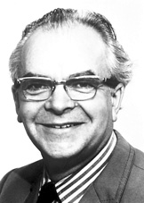
Peter D. Mitchell
"for his contribution to the understanding of biological energy transfer through the formulation of the chemiosmotic theory“
——The Nobel Prize in Chemistry 1978

Slide 48
化学渗透假说详细示意图
H⁺
H⁺
H⁺
胞液侧
Cyt c
+ + + + + + + + + +
Ⅲ
Q
F_{o}
复合体V
Ⅰ
Ⅱ
Ⅳ
- - - - - - - - -
NADH+H⁺
延胡索酸
H₂O
1/2O₂+2H⁺
F₁
NAD⁺
琥珀酸
基质侧
ADP+Pi
ATP
H⁺

Slide 49
（三）ATP合成—— ATP合酶(复合体V)
ATP合酶（ ATP synthase ）结构组成
F₁
亲水部分
线粒体内膜的基质侧颗粒状突起，催化ATP合成
组成：α₃β₃γδε亚基复合体，OSCP、IF₁ 亚基（动物）
F_{O}
疏水部分
镶嵌在线粒体内膜中，形成跨内膜质子通道
组成：ab₂c_{9~12}亚基，动物还有其他辅助亚基

Slide 50
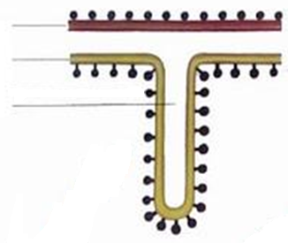
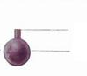
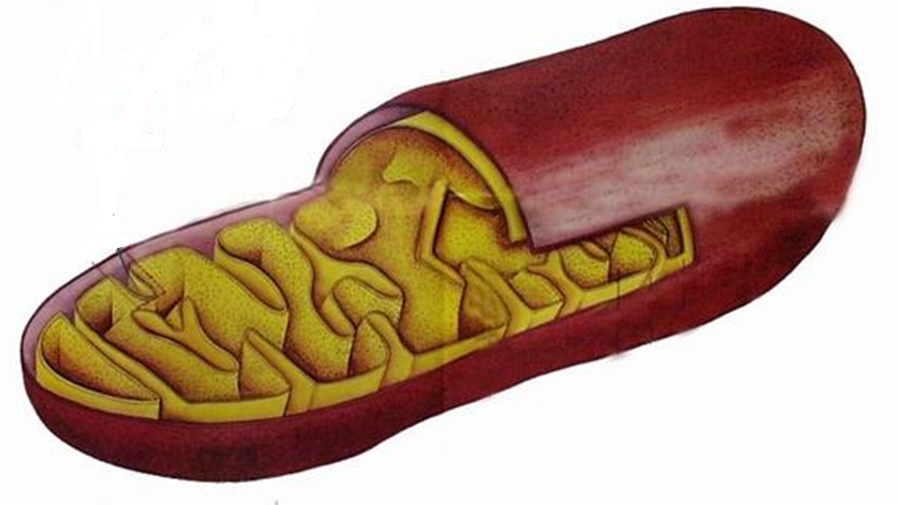
外膜
疏水部分
亲水部分
ATP合酶
内膜
嵴
线粒体的结构示意图

Slide 51
★ ATP合酶组成可旋转的发动机样结构
部分γ和ε亚基共同形成穿过α₃β₃间中轴，γ还与1个β亚基疏松结合作用，另一端与嵌入内膜的c亚基环紧密结合。c亚基环、γ和ε亚基组成转子部分
F_{O}的2个b亚基一端锚定a亚基，另一端通过F₁的δ亚基与α₃β₃亚基稳固结合，使a、b₂和α₃β₃、δ亚基组成稳定的定子部分
质子顺梯度向基质回流时，转子部分相对定子部分旋转，使ATP合酶利用释放的能量合成ATP

Slide 52
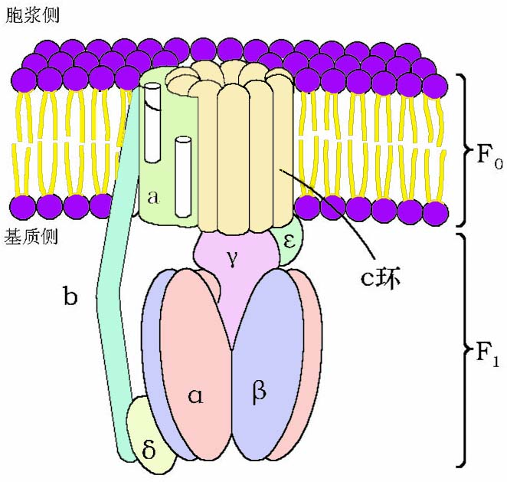
ATP合酶结构模式图

Slide 53
ATP合酶的工作机制
ATP合酶中有催化功能的是F1的β亚基，β亚基有3种构象，分别是：
Loose(疏松型):结合ADP和Pi
Tight(紧密型):催化ADP+Pi生成ATP
Open(开放型):释放ATP

Slide 54
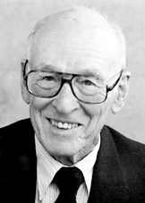
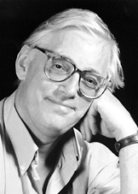
Paul D. Boyer
John E. Walker
"for their elucidation of the enzymatic mechanism underlying the synthesis of adenosine triphosphate (ATP)"
——The Nobel Prize in Chemistry 1997
Notes:
The Nobel Prize in Chemistry 1997 was divided, one half jointly to Paul D. Boyer and John E. Walker "for their elucidation of the enzymatic mechanism underlying the synthesis of adenosine triphosphate (ATP)" and the other half to Jens C. Skou "for the first discovery of an ion-transporting enzyme, Na+, K+ -ATPase".

Slide 55
氧化磷酸化生成的ATP
生成1分子ATP并运出线粒体需要4个H⁺回流
NADH呼吸链传递一对电子泵出10个H⁺
FADH₂呼吸链传递一对电子泵出6个H⁺
因此：
NADH呼吸链
NADH+H⁺
H₂O、2.5ATP(10/4)
FADH₂呼吸链
FADH₂
H₂O、1.5ATP(6/4)

Slide 56
二、氧化磷酸化的影响因素
ADP
氧化磷酸化的抑制剂
甲状腺素
线粒体DNA突变
线粒体内膜对氧化磷酸化相关代谢物的选择性转运

Slide 57
（一）ADP的调节作用
2H →→→ O
H₂O
ADP + Pi
ATP
Energy
ADP/ATP同时调节糖酵解、三羧酸循环和氧化磷酸化，使ATP的合成速率适应机体的能量需求。
Notes:
当有过量底物存在时，加入ADP后的耗氧速率与仅有底物时的耗氧速率之比称之为呼吸控制率。

Slide 58
（二）氧化磷酸化的抑制剂
1. 呼吸链抑制剂：
阻断呼吸链中某些部位电子传递
2. 解偶联剂（uncoupler）：
破坏内膜两侧的质子电化学梯度，从而使 氧化与磷酸化偶联过程脱离
3. ATP合酶抑制剂：
对电子传递及 ADP 磷酸化均有抑制作用

Slide 59
复合体Ⅰ抑制剂：
鱼藤酮(rotenone)、粉蝶霉素A(piericidin A)及阿米妥(amital)等阻断传递电子到泛醌 。
复合体Ⅱ的抑制剂：萎锈灵(carboxin)。
复合体Ⅲ抑制剂：
抗霉素A(antimycin A)阻断Cyt b_{H}传递电子到泛醌(Q_{N}) ；粘噻唑菌醇则作用Q_{P}位点。
复合体Ⅳ 抑制剂：
CN⁻、N₃⁻紧密结合氧化型Cyt a₃，阻断电子由Cyt a到CuB- Cyt a₃间传递。CO与还原型Cyt a₃结合，阻断电子传递给O₂。
Notes:
萎锈灵为选择性内吸杀菌剂，主要用于防治由锈菌和黑粉菌在多种作物上引起的锈病和黑粉（穗）病，对棉花立枯病、黄萎病也有效，如高粱散黑穗病、丝黑穗病、玉米丝黑穗病、麦类黑穗病、麦类锈病、谷子黑穗病以及棉花苗期病害。

Slide 60
各种呼吸链抑制剂的阻断位点
抗霉素A
二巯基丙醇
CN⁻、N₃⁻
CO及H₂S
琥珀酸
×
FAD
(Fe-S)
×
×
萎锈灵
FMN
(Fe-S)
NADH
CoQ
Cyt b→Cyt c₁→Cyt c
Cyt aa₃
O₂
×
鱼藤酮
粉蝶霉素A
阿米妥

Slide 61
解偶联蛋白（UCP1）作用机制
（棕色脂肪组织线粒体）
热能
H⁺
胞液侧
Cyt c
解偶联
蛋白
Ⅲ
Q
F_{o}
Ⅰ
Ⅱ
Ⅳ
基质侧
F₁
ADP+Pi
ATP
H⁺

Slide 62
寡霉素(oligomycin)
  可阻止质子从F_{o}质子通道回流，抑制ATP生成
H⁺
胞液侧
Cyt c
Ⅲ
Q
寡霉素
F_{o}
Ⅰ
Ⅱ
Ⅳ
基质侧
F₁
ADP+Pi
ATP
H⁺

Slide 63
（三)甲状腺素
可诱导Na⁺,K⁺–ATP酶的生成，使ATP含量降低，ADP增多，促进氧化磷酸化。
还可诱导解偶联蛋白基因的表达，使氧化与磷酸化的偶联脱离，从而机体耗氧量和产热增多，因此甲状腺功能亢进的患者基础代谢率增高。

Slide 64
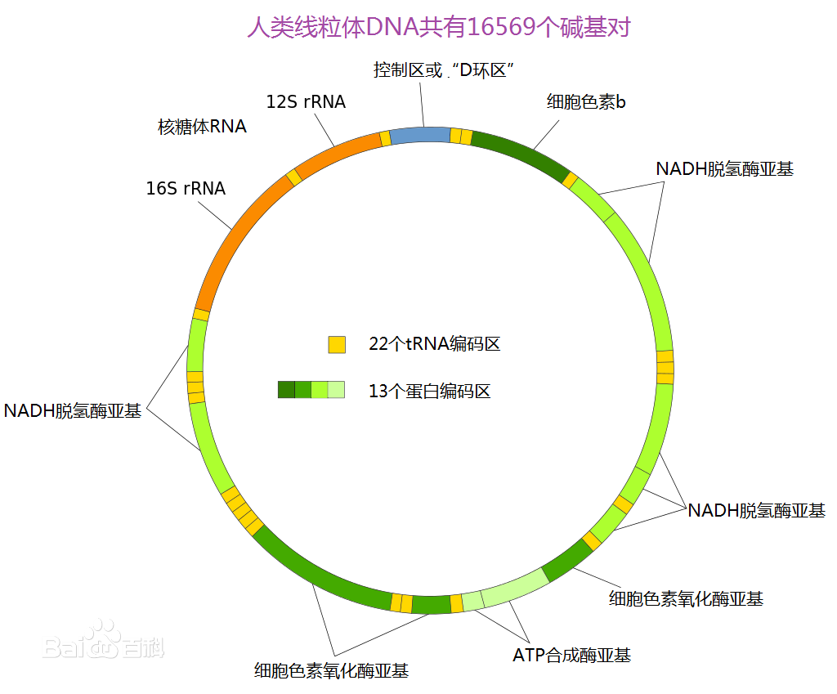
（四）线粒体DNA突变
线粒体有自己的DNA——mitochondrial DNA(mtDNA)
mtDNA呈裸露的环状双螺旋结构——易突变
mtDNA突变影响氧化磷酸化，使ATP生成减少
mtDNA突变首先累及耗能较多的器官，如大脑、心脏
mtDNA表现为母系遗传。
Notes:
mtDNA编码的RNA和多肽有37种：线粒体核糖体中2种rRNA(12S及16S)，22种tRNA，13种多肽（每种约含50个氨基酸残基）。组成线粒体各部分的蛋白质，绝大多数都是由核DNA编码并在细胞质核糖体上合成后再运送到线粒体各自的功能位点上。因此，线粒体的遗传系统仍然要依赖于细胞核的遗传系统，线粒体是半自主性细胞器。
线粒体DNA是裸露的环状结构，缺乏蛋白质保护和损伤修复系统容易，受到损伤而突变。
线粒体是密切与能量代谢相关的细胞器，无论是细胞的成活（氧化磷酸化）和细胞死亡（凋亡）均与线粒体功能有关，特别是呼吸链的氧化磷酸化异常与许多人类疾病有关。根据线粒体病变部位不同可分为：
1.线粒体肌病
线粒体病变侵犯骨骼肌为主。多在20岁时起病，临床特征是骨骼肌极度不能耐受疲劳，轻度活动即感疲乏，常伴肌肉酸痛及压痛，肌萎缩少见。易误诊为多发性肌炎、重症肌无力和进行性肌营养不良等。
2.线粒体脑肌病
病变同时侵犯骨骼肌和中枢神经系统。线粒体脑肌病包括：
（1）慢性进行性眼外肌瘫痪（CPEO） 多在儿童期起病，首发症状为眼睑下垂，缓慢进展为全部眼外肌瘫痪，眼球运动障碍，双侧眼外肌对称受累，复视不常见；部分病人有咽肌和四肢肌无力。
（2）Keams-Sayre综合征（KSS） 20岁前起病，进展较快，表现为三联征：CPEO和视网膜色素变性、心脏传导阻滞。其他神经系统异常包括小脑性共济失调、脑脊液（CSF）蛋白增高、神经性耳聋和智能减退等。
（3）线粒体脑肌病伴高乳酸血症和卒中样发作（MELAS）综合征 40岁前起病，儿童期发病较多。表现突发的卒中样发作，如偏瘫、偏盲或皮质盲、反复癫痫发作、偏头痛和呕吐等，病情逐渐加重。
（4）肌阵挛性癫痫伴肌肉破碎红纤维（MERRF）综合征 多在儿童期发病，主要表现肌阵挛性癫痫、小脑性共济失调和四肢近端无力等，可伴多发性对称性脂肪瘤。

Slide 65
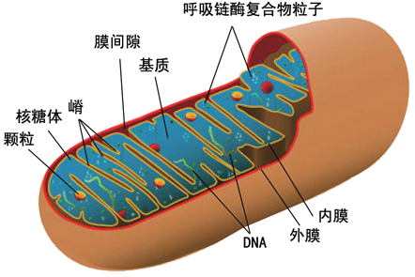
（五）线粒体内膜对物质的选择性转运
线粒体外膜通透性高，线粒体对氧化磷酸化相关代谢物的选择性转运主要依赖于内膜中的不同转运蛋白(transporter)。

Slide 66
线粒体内膜的主要转运蛋白
转运蛋白 | 进入线粒体 | 出线粒体
ATP-ADP转位酶 | ADP³⁻ | ATP⁴⁻
磷酸盐转运蛋白 | H₂PO₄⁻ + H⁺
二羧酸转运蛋白 | HPO₄²⁻ | 苹果酸
α-酮戊二酸转运蛋白 | 苹果酸 | α-酮戊二酸
天冬氨酸-谷氨酸 转运蛋白 | 谷氨酸 | 天冬氨酸
单羧酸转运蛋白 | 丙酮酸 | OH⁻
三羧酸转运蛋白 | 苹果酸 | 柠檬酸
碱性氨基酸转运蛋白 | 鸟氨酸 | 瓜氨酸
肉碱转运蛋白 | 脂酰肉碱 | 肉碱

Slide 67
1. 胞质中NADH的氧化
胞质中NADH必须经一定转运机制进入线粒体，再经呼吸链进行氧化磷酸化。
  转运机制主要有：
    （1）α-磷酸甘油穿梭
        (α-glycerophosphate shuttle)
  （2）苹果酸-天冬氨酸穿梭
        (malate-asparate shuttle)

Slide 68
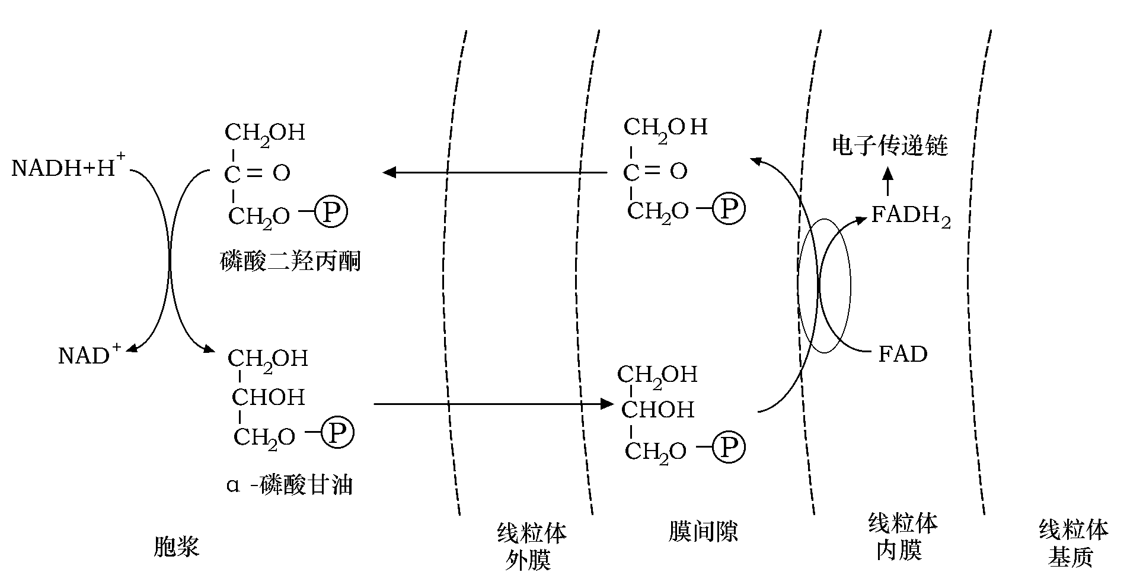
（1）α-磷酸甘油穿梭
主要存在于脑和骨骼肌细胞

Slide 69
呼吸链
NADH+H⁺
FADH₂
磷酸二羟丙酮
胞质α-磷酸
甘油脱氢酶
线粒体α-磷酸甘油脱氢酶
FAD
NAD⁺
3-磷酸甘油
膜间隙
线粒体
基质
线粒体外膜
线粒体内膜

Slide 70
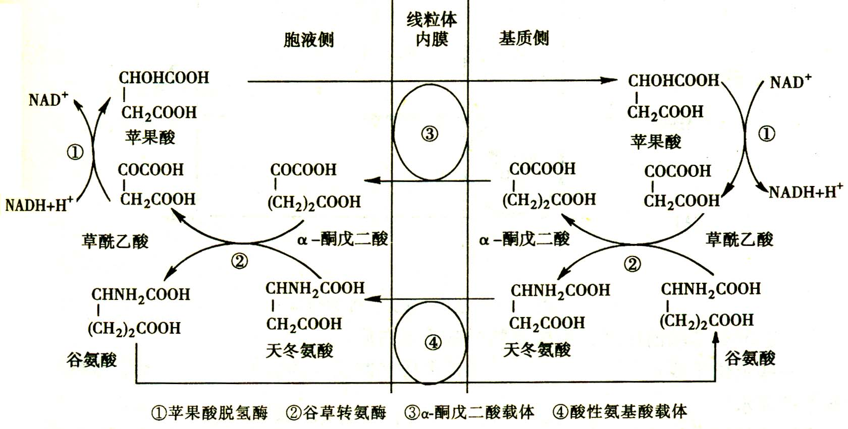
（2）苹果酸-天冬氨酸穿梭
主要存在于肝、肾和心肌细胞

Slide 71
谷氨酸-
天冬氨酸
转运体
天冬氨酸
呼吸链
草酰乙酸
NADH
+H⁺
线
粒
体
内
膜
谷氨酸
NADH
+H⁺
谷草转
氨酶
苹果酸
脱氢酶
NAD⁺
NAD⁺
α-酮戊二酸
苹果酸-
α-酮戊二酸
转运体
苹果酸
胞质
基质

Slide 72
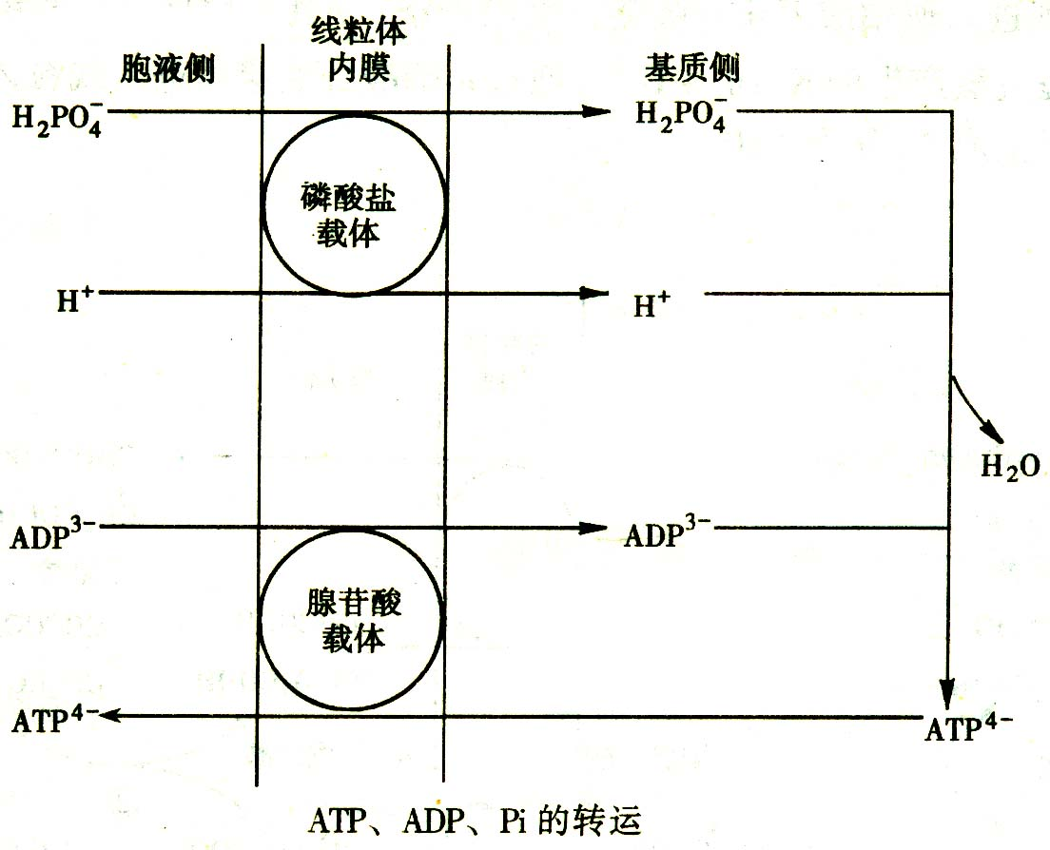
2. ATP-ADP转位酶
ATP-ADP转位酶（ATP-ADP translocase），又称腺苷酸移位酶或腺苷酸转运蛋白。
将ADP运进线粒体，同时将生成的ATP运出到细胞质。

Slide 73
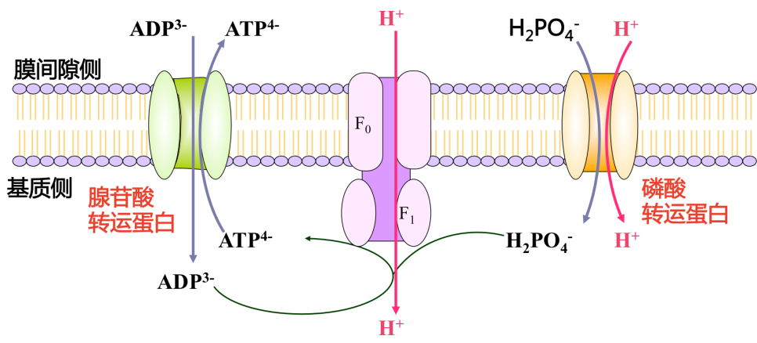
每分子ATP⁴⁻和ADP³⁻反向转运时，向内膜外净转移1个负电荷 ，相当于多1个H⁺转入线粒体基质

Slide 74
三、ATP在能量代谢中的核心作用
★ 生物体能量代谢的特点：
生物体不能承受能量大量增加、大量释放的化学过程，所以代谢反应都是依序进行，能量逐步得失的反应
生物体不直接利用营养物质的化学能，需要使之转变成细胞可以利用的能量形式
ATP是最重要的高能化合物，是细胞可以直接利用的最主要能量形式

Slide 75
生物化学中把化合物水解时释放的标准自由能大于25 kJ/mol者，所含的化学键称为高能键，以“～”表示。
含有高能键的化合物称为高能化合物。在体内所有高能化合物中，以高能磷酸化合物种类最多，其中又以ATP最为重要。

Slide 76
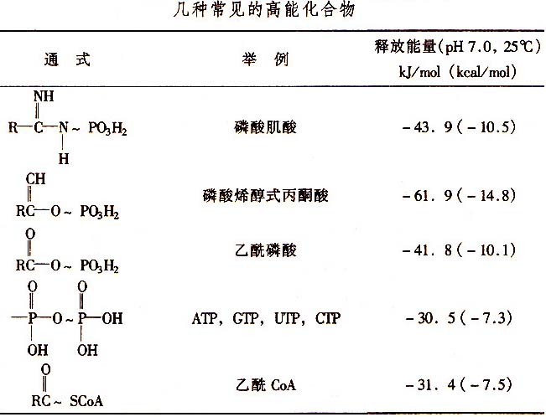

Slide 77
体内常见的高能化合物
高能磷酸化合物
高能硫酯化合物

Slide 78
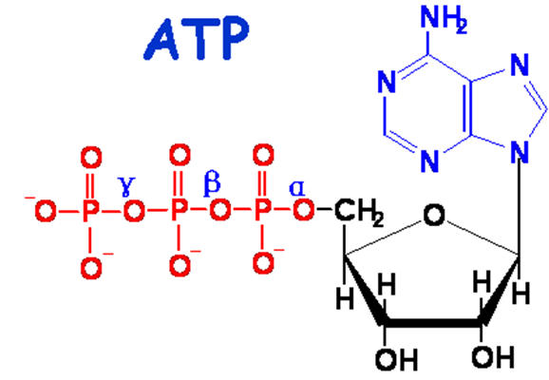
（一）ATP的作用
ATP是体内最重要的高能磷酸化合物，有2个高能键，水解后可以为生命活动提供大量自由能如：ATP→ADP+Pi+E，ATP→AMP+PPi+E
ATP通过转移自身基团提供能量
如：G + ATP → G-6-P + ADP
ATP为生成其他NTP提供能量

Slide 79
核苷二磷酸激酶的作用
ATP + UDP ADP + UTP
ATP + CDP ADP + CTP
ATP + GDP ADP + GTP
生成其他NTP参与某些物质的合成代谢

Slide 80
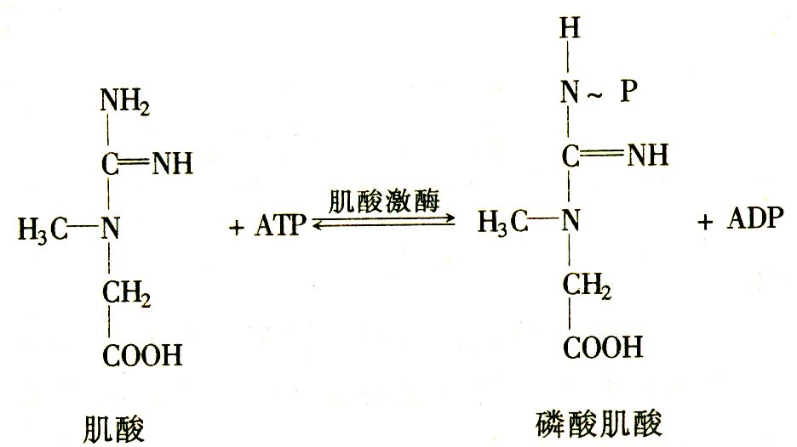
（二）ATP的储存
磷酸肌酸是肌肉和脑组织中能量的暂时贮存形式

Slide 81
ATP是生物体内能量代谢的核心
ATP
肌酸
ATP循环
磷酸
肌酸
~P
机械能(肌肉收缩)
渗透能(物质主动转运)
化学能(合成代谢)
电能(生物电)
热能(维持体温)
氧化磷酸化
底物水平磷酸化
ADP
~P

Slide 82
第三节
其他氧化和抗氧化体系
Other oxidation systems and antioxidant systems

Slide 83
微粒体氧化体系
  单加氧酶
活性氧及抗氧化体系
  活性氧
  抗氧化酶体系

Slide 84
一、微粒体的氧化体系
细胞色素P₄₅₀单加氧酶
该酶催化一个氧原子加到底物分子上(羟化)，另一个氧原子被NADPH+H⁺还原形成H₂O，故称单加氧酶(monooxygenase)或混合功能氧化酶(mixed-function oxidase) ，或羟化酶（hydroxylase），所催化的反应可简示为：
RH+ NADPH + H⁺ + O₂ ROH+ NADP⁺ +H₂O
* 上述反应需细胞色素P₄₅₀（cyt P₄₅₀）参与
* 主要参与一些物质的合成及非营养物质的生物转化

Slide 85
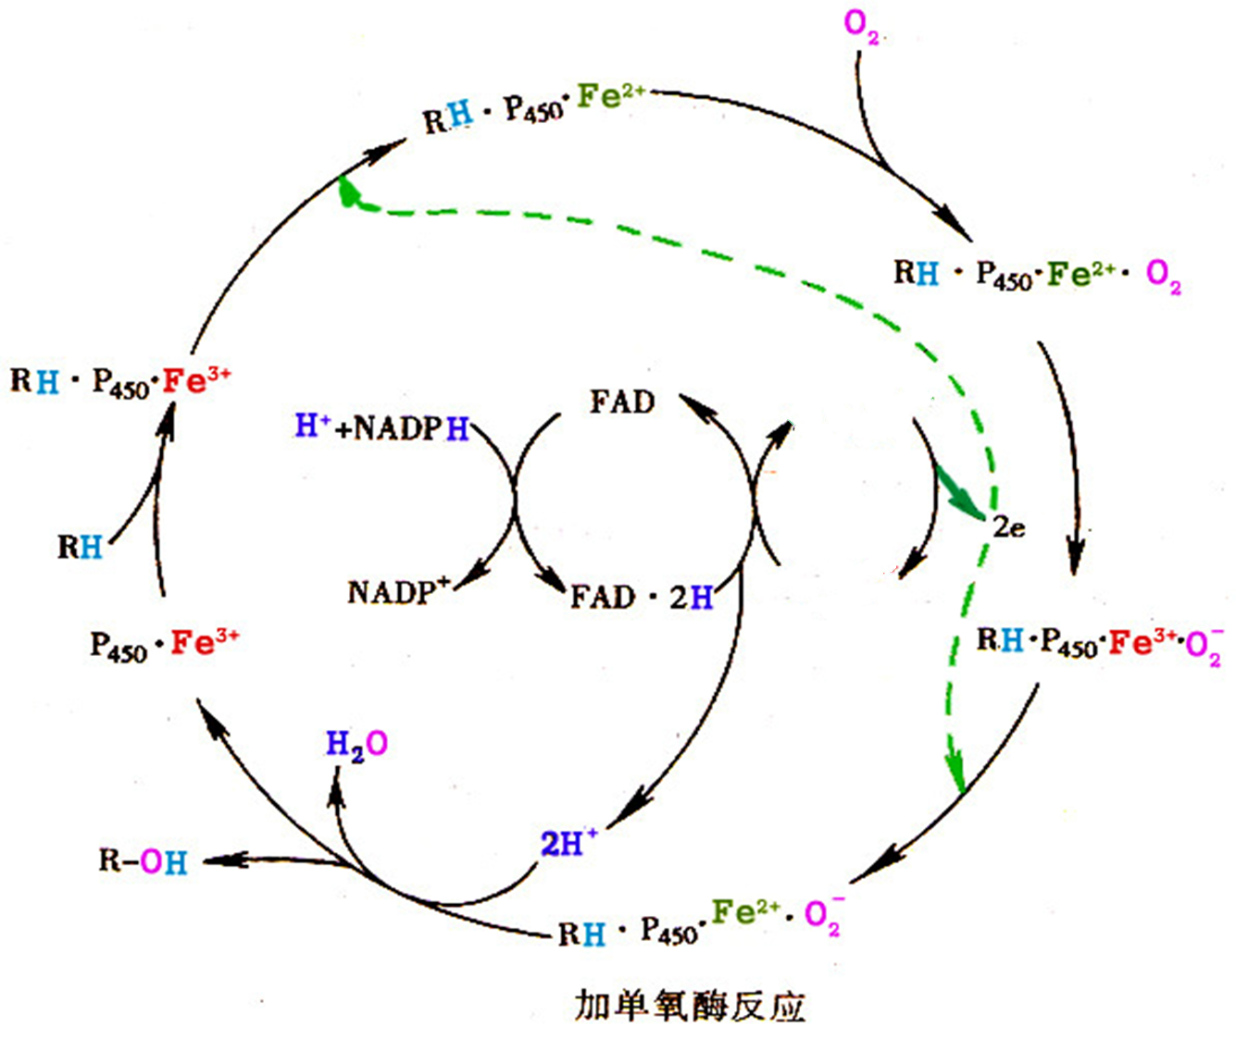
FMN • 2H
FMN
Fe^{3+•}O₂²⁻
Cyt P₄₅₀单加氧酶催化反应机制

Slide 86
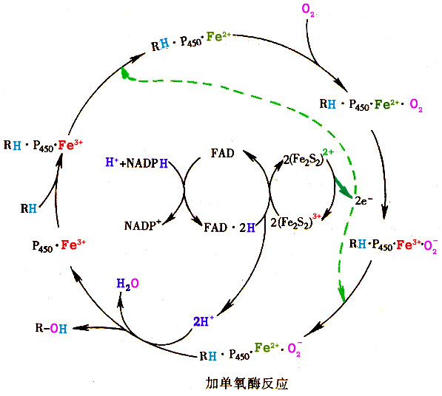
Fe^{3+•}O₂²⁻
Cyt P₄₅₀单加氧酶催化反应机制（线粒体内，铁氧还蛋白参与）

Slide 87
二、活性氧及抗氧化体系
（一）活性氧
体内生物氧化过程中可产生一系列氧化功能很强的氧化物，如超氧阴离子(• O₂⁻ )、H₂O₂、羟自由基等（•OH），统称为反应活性氧类（reactive oxygen species，ROS）。
e⁻
e⁻+2H⁺
e⁻+H⁺
e⁻+H⁺
O₂ •O₂⁻ H₂O₂ •OH H₂O
H₂O

Slide 88
活性氧对细胞的影响
有利作用：
参与羟化反应，促进生物转化
参与物质代谢
杀菌作用
参与细胞信号传递
有害影响：
引起细胞膜磷脂的不饱和脂肪酸氧化或过氧化，造成膜性损伤
结合DNA，使DNA突变
破坏细胞内含巯基的蛋白质
氧化载脂蛋白及磷脂，导致胆固醇转运障碍
使吞噬细胞衰竭、死亡，加重炎症反应过程
促进脂褐素生成

Slide 89
活性氧类化学性质活泼，可引起蛋白质、DNA等生物大分子的氧化损伤，甚至破坏细胞的正常结构和功能，从而引起相应疾病。
机体可以通过抗氧化酶及时清除活性氧，防止其累积造成有害影响。

Slide 90
（二）抗氧化体系
超氧化物歧化酶
抗氧化酶
过氧化氢酶
谷胱甘肽过氧化物酶
小分子抗氧化剂：
Vit C、Vit E、泛醌β-胡萝卜素等

Slide 91
1. 超氧化物歧化酶
超氧化物歧化酶(superoxide dismutase ，SOD)可催化清除 • O₂⁻
SOD
2 •O₂ ¯+ 2H⁺
H₂O₂ + O₂
2. 过氧化氢酶（catalase）
又称触酶，其辅基含有4个血红素
过氧化氢酶
2H₂O₂
2H₂O + O₂

Slide 92
谷胱甘肽过氧化物酶
3. 谷胱甘肽过氧化物酶
（glutathione peroxidase，GPx）
H₂O₂
(ROOH)
2G –SH
NADP⁺
谷胱甘肽还原酶
H₂O
(ROH+H₂O)
G –S – S – G
NADPH+H⁺
* 此类酶可保护生物膜及血红蛋白免遭损伤

Slide 93
小分子抗氧化物的作用
维生素E、维生素C和泛醌等小分子有机化合物也可清除• O₂⁻
这些化合物均具有还原性，可提供电子给ROS，从而消除其强氧化性。

Slide 94
两大国家考试生物化学考试大纲
 | 执业医师考试 | 西医综合考试
1. 概论 |  | 生物氧化的特点
2. ATP与其他高能化合物 | ATP循环与高能磷酸键 ATP的利用 其他高能磷酸化合物 | 高能磷酸化合物的储存和利用
3. 氧化磷酸化 | 氧化磷酸化的概念 两条呼吸链的组成和排列顺序 ATP合酶 氧化磷酸化的调节 | 呼吸链的组成 氧化磷酸化及影响氧化磷酸化的因素 底物水平磷酸化 胞浆中NADH的氧化
4. 其他氧化体系 |  | 微粒体和过氧化物酶体中的酶类

